Slide 1
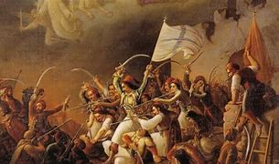
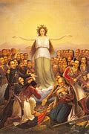
15^{ο} ΓΥΜΝΑΣΙΟ ΠΑΤΡΩΝ
25^{η} Μαρτίου
1821 - 2021
«Μάχου υπέρ πίστεως και Πατρίδος…Είναι καιρός να αποτινάξωμεν τον αφόρητον ζυγόν, να ελευθερώσωμεν την Πατρίδα, να κρημνίσωμεν από τα νέφη την ημισέληνον, δια να υψώσωμεν το σημείον, δι’ ου πάντοτε νικώμεν, λέγω τον Σταυρόν…».
Αλ. Υψηλάντης
«Ο Θεός είναι μετά της Ελλάδος και υπέρ της Ελλάδος και αύτη σωθήσεται. Επί ταύτης της πεποιθήσεως αντλώ πάσας μου τας δυνάμεις και πάντας τους πόρους».
Ι. Καποδίστριας
Γαλανοπούλου Βασιλική

